Slide 1
소재 수치 해석 Final
20090687 김상헌

Slide 2
Contents
Simulation Darken’s Uphill diffusion
Maxwell-Boltzmann distribution by Monte Carlo method

Slide 3
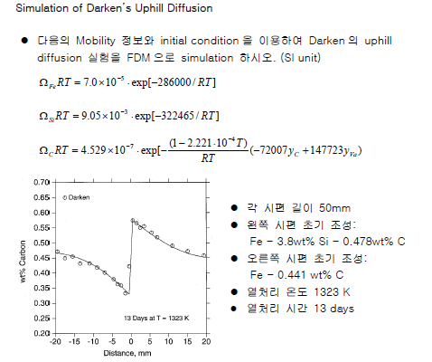
Problem

Slide 4
Progress
Chemical potential
Diffusion coefficient
Fick’s 2nd law

Slide 5
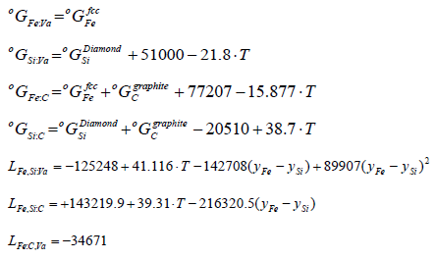
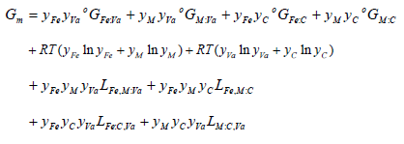
Chemical potential
Gibbs free energy
Chemical potential
$μ_{M}=G_{m}+\left(1−y_{M}\right)\frac{dG_{m}}{dy_{M}}$ $μ_{C}=\frac{dG_{m}}{dy_{C}}$

Slide 6
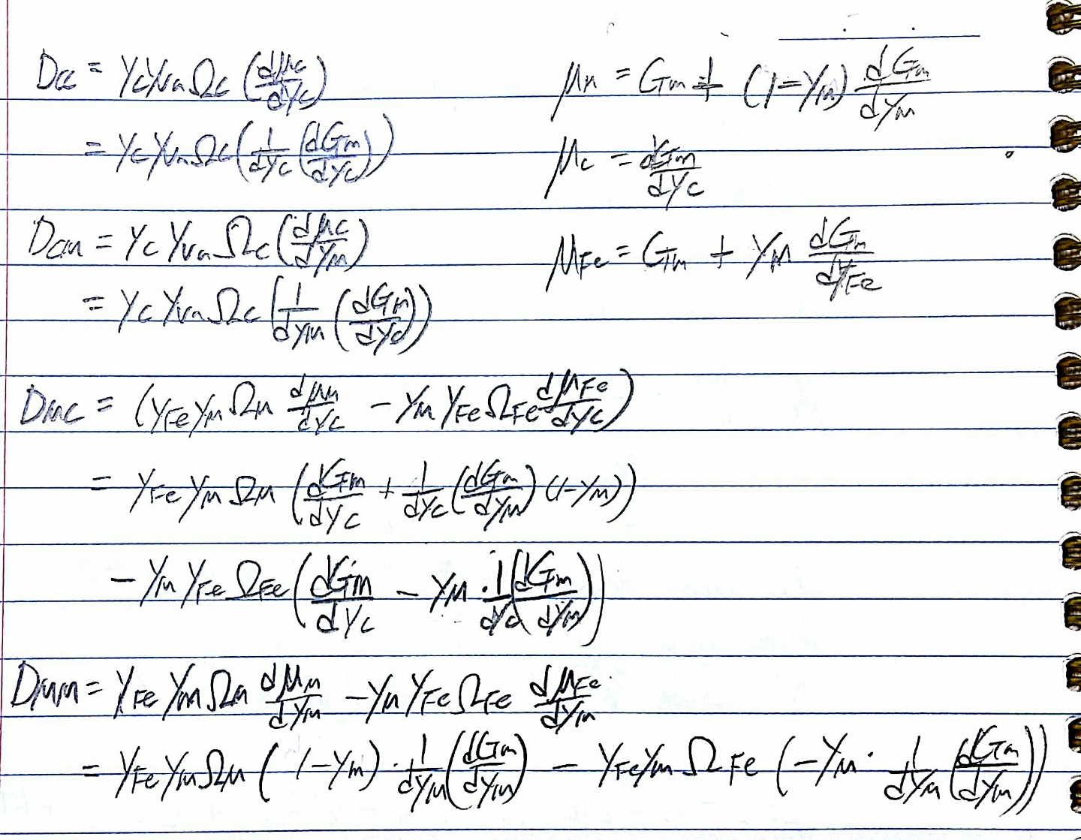
Diffusion coefficient

Slide 7
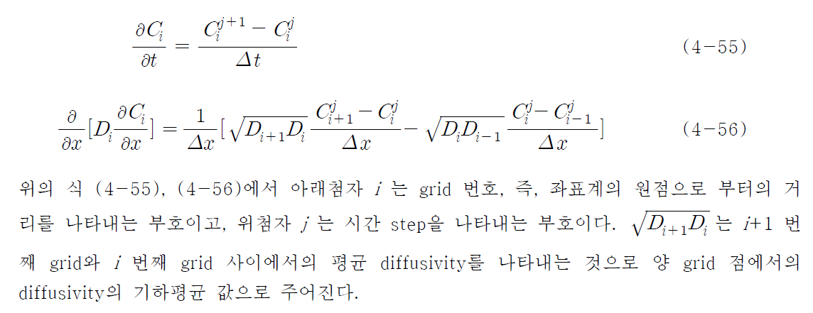
Fick’s second law

Slide 8
Derive

Slide 9
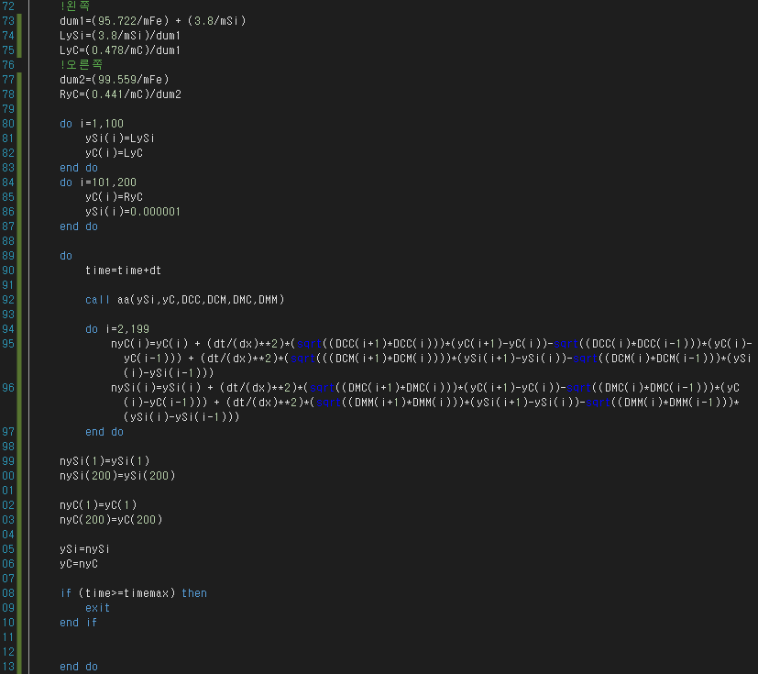
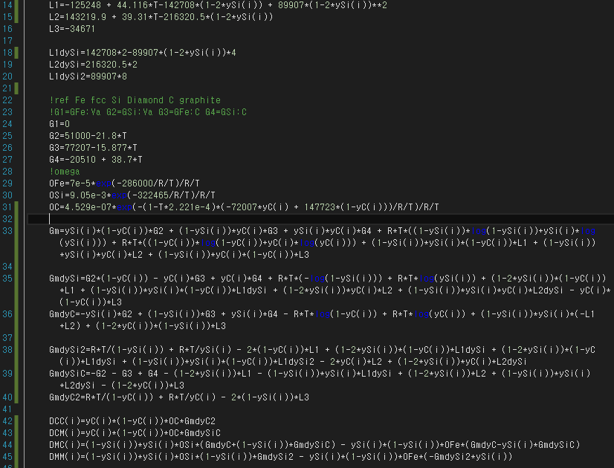
Codes

Slide 10
Plot C concentration

Slide 11
Plot Si concentration

Slide 12
Analysis with reference

Slide 13
Conclusion
확산을 피상적으로 알고 있어서 농도의 gradient가 driving force인줄 알았는데 농도가 아니라 chemical potential이 관여한다는 증거를 시뮬레이션해보고 확인할 수 있어서 뜻 깊은 과제였다.
학기가 다 끝나갈 때 쯤에 색깔 반전과 자동 줄 바꿈 기능이 있는 것을 알게 되었다.

Slide 14
Monte Carlo method
난수를 이용하여 함수의 값을 확률적으로 계산하는 방법
복잡한 계산과정을 생략시키는 강력한 시뮬레이션 방법
크게 세가지 분야에 쓰이는데 최적화, 수치 적분 그리고 확률 분포이다.

Slide 15
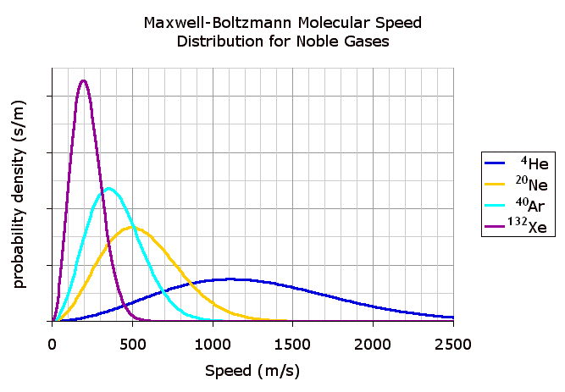
Maxwell-Boltzmann distribution
기체의 속력 분포를 나타내는 함수
볼츠만 분포와 착각할 수 있다.
볼츠만 분포는 통계역학에서 계가 어떤 energy state에 있는 것을 energy state의 energy와 계의 온도의 함수로써 나타낸 확률 분포이다.

Slide 16
Progress & Theory
X,Y,Z
Velocity 가감
Kinetic Energy
계산
B=exp$\left(\frac{∆E}{k_{b}T}\right)$
B=exp(∆𝐸/(𝑘_𝑏 𝑇))
난수와 Boltzmann factor비교
새로운 속도 결정& 기록

Slide 17
Progress & Theory
Boltzmann factor란?
Boltzmann factor=$\exp\left(\frac{∆E}{k_{b}T}\right)$
Boltzmann이 어떤 에너지 레벨$(E_{j})$을 점유하는 데에는 $E_{j}/E_{thermal}$에 달려있다고 가정, 이 비율이 매우 크다면 점유되기 힘들 것이다. 거기서 더 나아가 확률이 Exp(-$E_{j}/E_{thermal}$)에 비례한다고 가정했다.

Slide 18
Progress & Theory
Visual fortran 내장 난수발생함수가 잘 작동되는지 test

Slide 19
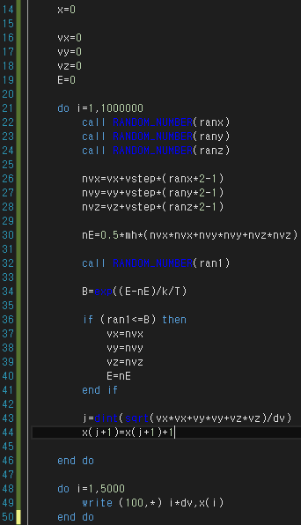
Code

Slide 20
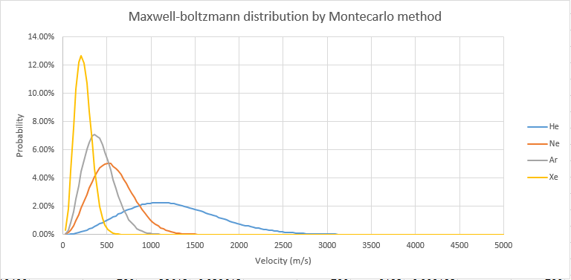
Result
T=300K

Slide 21
Conclusion
Monte Carlo는 쉽고 강력한 tool이다
Boltzmann의 대단함을 깨달았다
열역학을 열심히 공부하자

Slide 22
ref
1. http://chemwiki.ucdavis.edu/Textbook_Maps/Physical_Chemistry_Textbook_Maps/Map%3A_Physical_Chemistry_(McQuarrie_and_Simon)/17%3A_Boltzmann_Factor_and_Partition_Functions/17.01%3A_The_Boltzmann_Factor_Is_One_of_the_Most_Important_Quantities_in_the_Physical_Sciences
2. https://youtu.be/C_Ta9k_sUG8
3. Wikipedia

